Slide 1
13. 花 钟

Slide 2
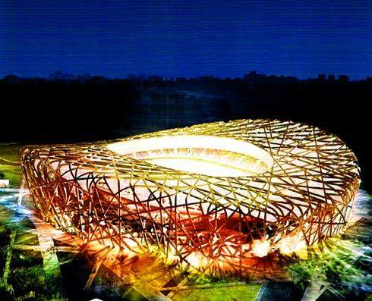
“鸟巢”
国家体育场，2008北京奥运会的主体育场。由非常著名的设计师赫尔佐格、德梅隆与中国建筑师李兴刚等合作完成的巨型体育场设计，形状就像孕育生命的“巢”，更像一个摇篮，寄托着人类对未来的希望。

Slide 3
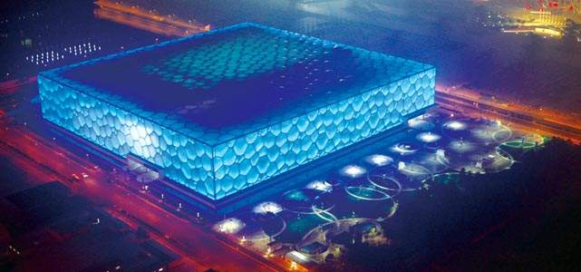
“水立方”
国家游泳中心。外形看上去就像一个蓝色的水盒子，而墙面就像一团无规则的泡泡 ,晶莹剔透,像阳光
下的水滴。“水立方”是用先进的材料建造，有奇妙的
自洁功能，不粘尘土，还能收集和循环利用雨水。

Slide 4
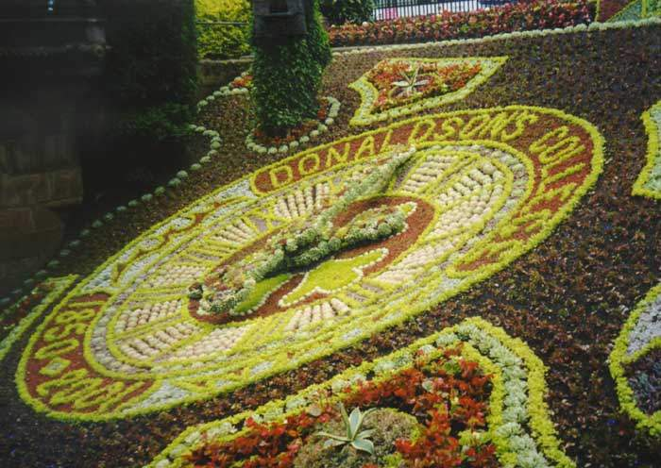
“花钟”

Slide 5
奇思妙想
人类的智慧可以创造出神奇的事物。

Slide 6
争奇斗艳 芬芳迷人 欣然怒放
留心 艳丽 苏醒 温度 密切
关系 娇嫩 适宜 适应 展示
昆虫 传播 修建 陆续 大致
干燥 淡雅 吻合 花蕾 蔷薇
绽放 灼伤 凌晨 苏醒 暮色

Slide 7
怒
暮
燥
雅
昆
播
吻
致

Slide 8
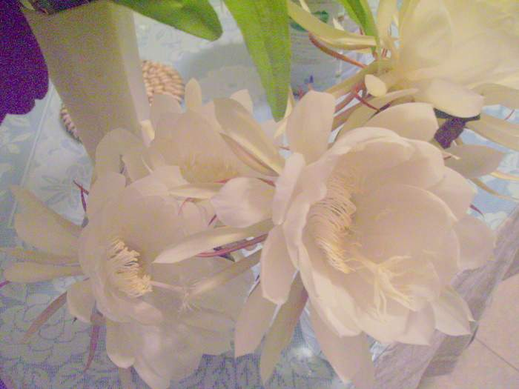
淡雅的昙花

Slide 9
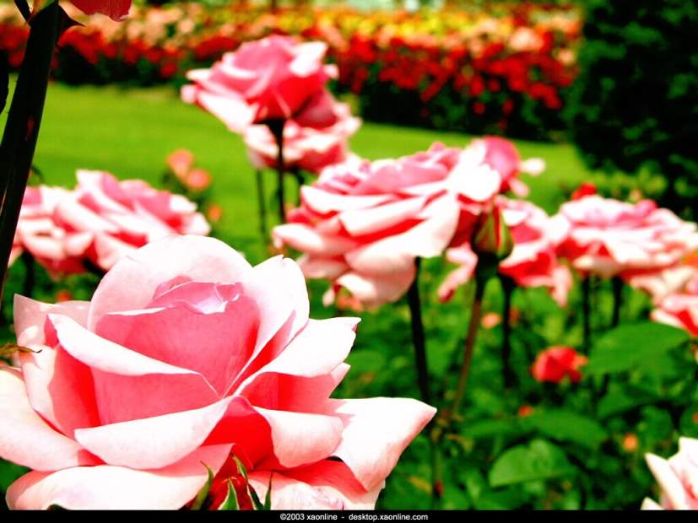
艳丽的蔷薇

Slide 10
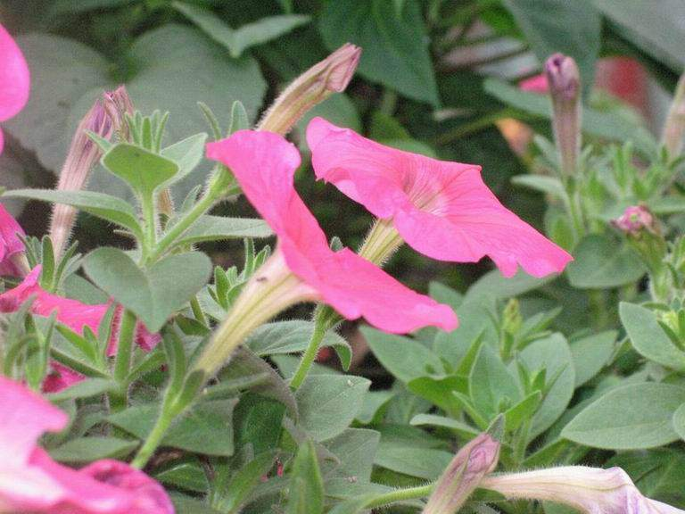
会吹喇叭的牵牛花

Slide 11
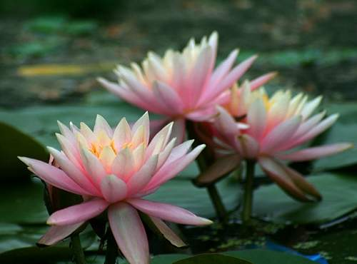
高雅的睡莲

Slide 12
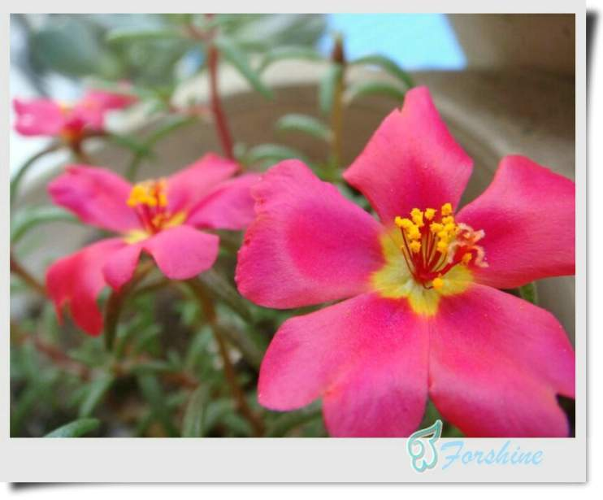
灿烂的午时花
在太阳光最强烈的时候开得最艳

Slide 13
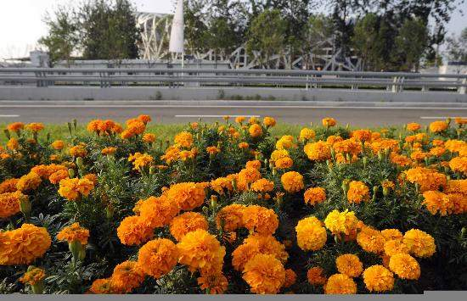
美丽的观赏花卉—万寿菊

Slide 14
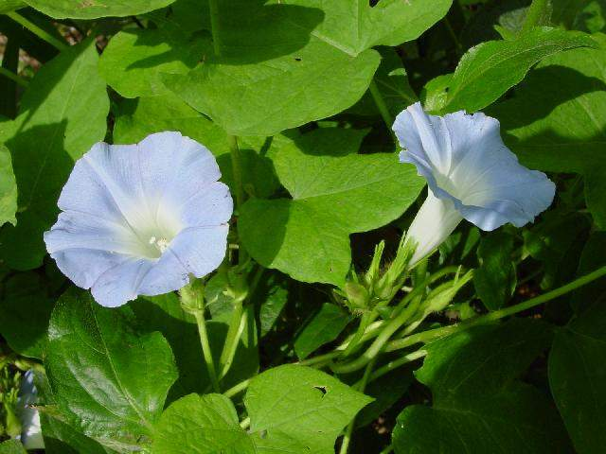
神秘的月光花 (只在晚上开放）

Slide 15
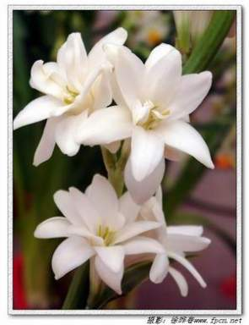
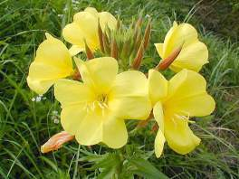
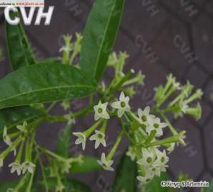
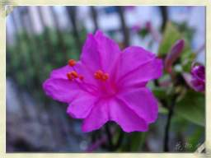
待宵草
紫茉莉
夜香树
晚香玉
芬芳的夜来香
（夜来香是多种植物的别名)

Slide 16
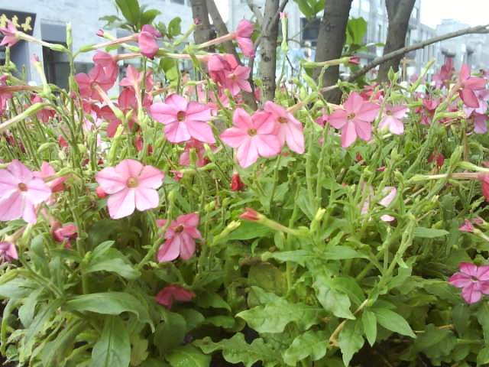
迷人的烟草花

Slide 17
鲜花朵朵 争奇斗艳 芬芳迷人

Slide 18
牵牛花
蔷薇
睡莲
月光花
烟草花
万寿菊
午时花
……
夜来香
昙花

Slide 19
“我是昙花，晚上九点多了，太阳终于完全落下山去了，气温降低了好多,真凉爽啊！空气中的水分真多，我喝饱了，就开开心心地，伸展开雪白、娇嫩的花瓣，和露珠妹妹聊天了。”

Slide 20
伟大的科学家——林奈
林奈1707年生于瑞典，是瑞典的植物学家、冒险家。
随着科学的发展，在1600年时，人类知道了约6000种植物，仅仅过了100年，植物学家又发现了12000个新的植物。林奈是生活在这一时期的杰出的科学家。
林奈的父亲是一位乡村牧师，对园艺非常爱好，空闲的时侯就会精心管理自家花园里的花草树木。幼小的林奈，受到父亲的影响，十分喜爱植物。林奈经常将看到的不认识的植物拿来询问父亲，父亲也总是一一详细地告诉他。林奈八岁时就得了“小植物学家”的美名。
2007年，瑞典为纪念林奈诞辰300周年，将2007年定为“林奈年”，活动主题为“创新、求知、科学”，目的是要激发青少年对自然科学的兴趣，同时纪念这位伟大的科学家。

Slide 21
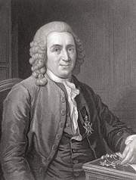
日内瓦花钟
根据林奈的发现，瑞士的能工巧匠别出心裁地创造出了大型的“花钟”。
花钟坐落于日内瓦湖畔，被称为“日内瓦花钟”，是一种既能供人欣赏又能计时的设施。
瑞士人对“花钟”的设计感到非常自豪，在瑞士其他城市的公园里也都可以看到这种花钟。日内瓦市的地图就采用花钟作为标记。

Slide 22
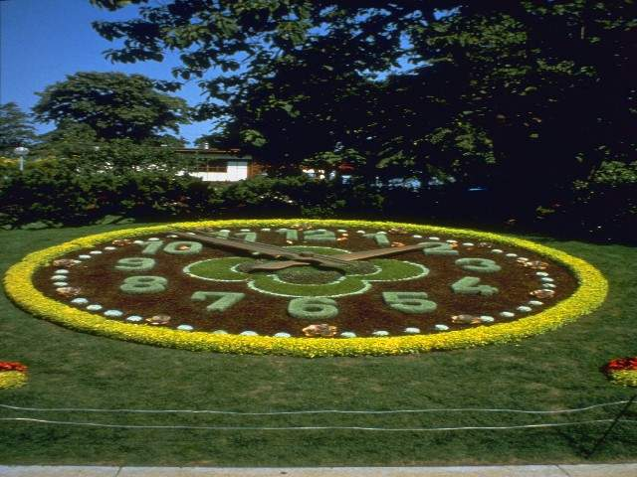
日内瓦花钟

Slide 23
处处留心皆学问。我们身边的许多事物，都有着无穷的奥秘,许多伟大的发明和发现都离不开细心的观察。
如果我们像林奈一样，也有双善于观察和发现的眼睛，有求实的探索精神，勇敢地放飞想象的翅膀，我们的生活会更加奇妙、美丽。

